Slide 1
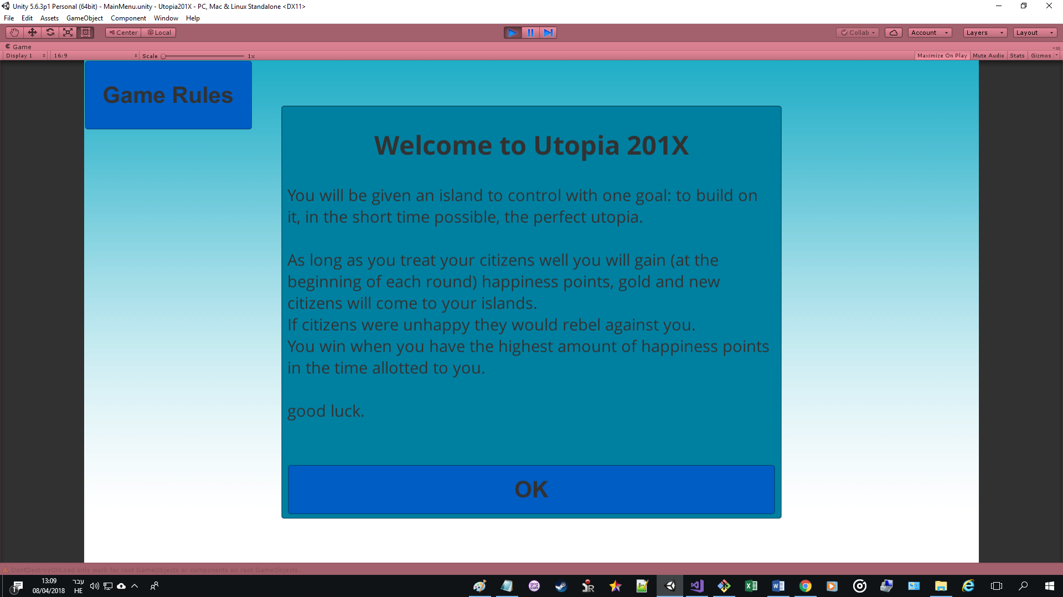
Game Rules Explanation

Slide 2
הסבר על המשחק
המטרה להשיג את כמות הנקודות הגבוה ביותר בזמן הקצר ביותר
משיגים נקודות על יד סיפוק הנתינים שלך
סיפוק נתינים נותן גם בונוסים שונים (פרטים בהמשך)
המנצח הוא השחקן עם מספר הנקודות הגבוה ביותר

Slide 3
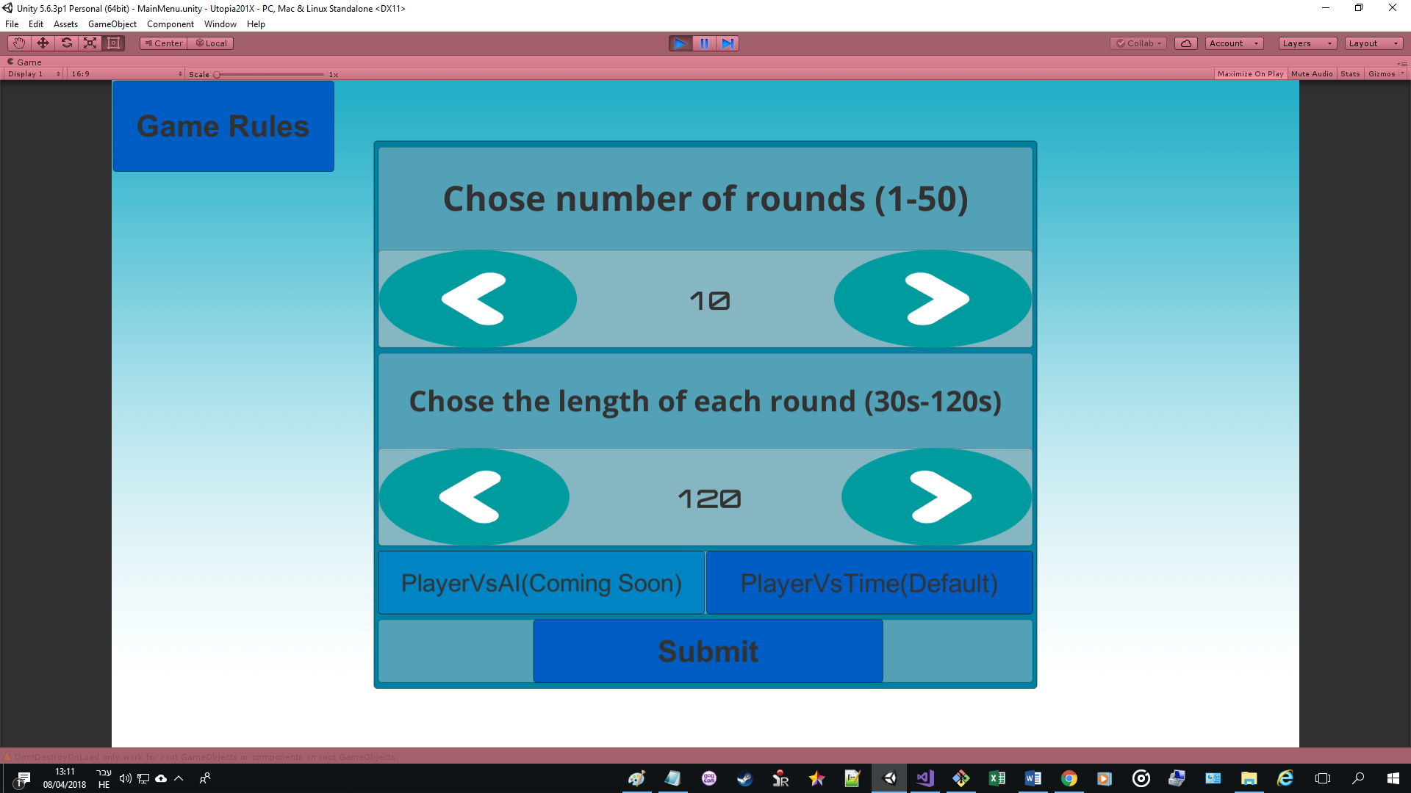
Select Game Settings

Slide 4
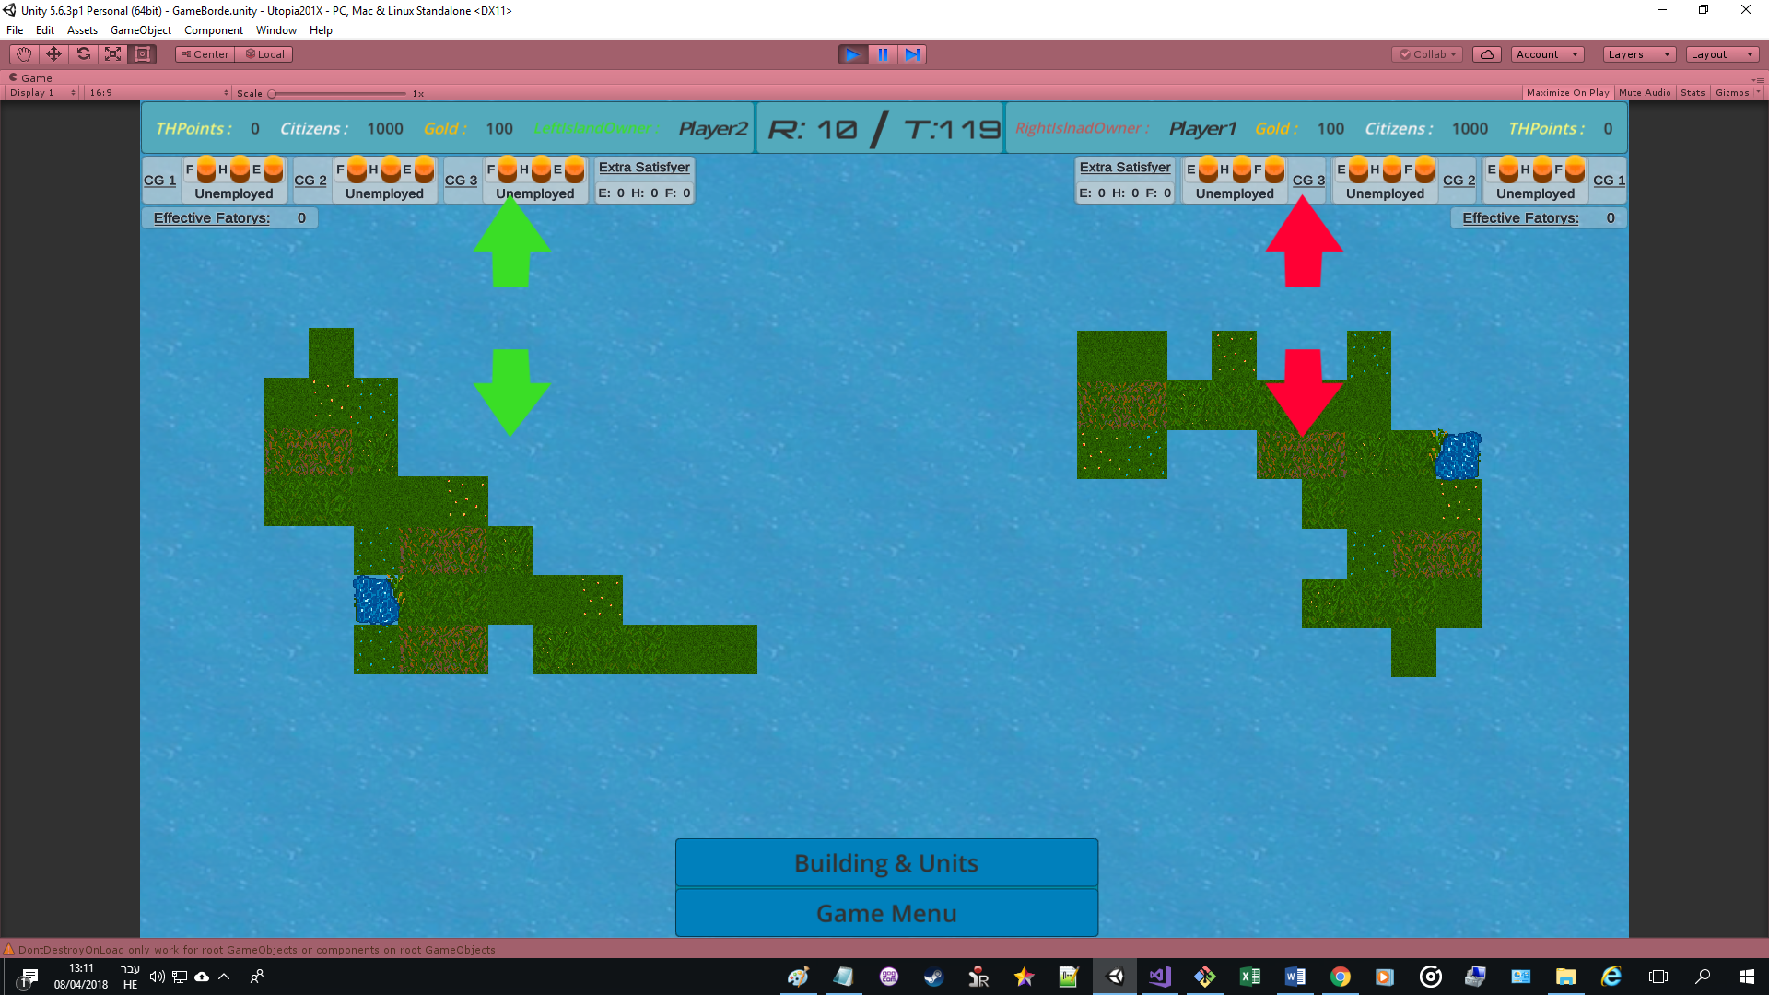
Board Game Explanation
the left island color is green
the right island color is red
a panel of citizens = 500 citizens
satisfaction lights

Slide 5
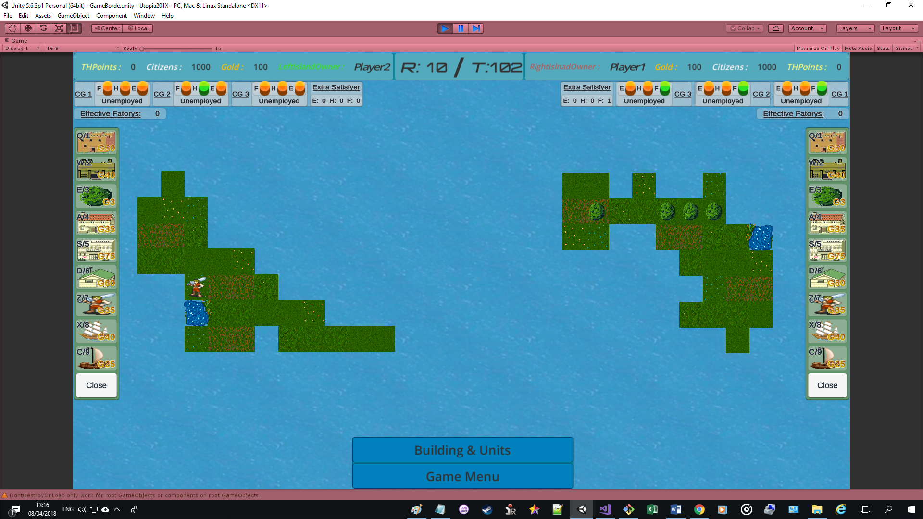
Categories Satisfaction & Locking
rebels lock category
fields satisfy food
buildings and units menu

Slide 6
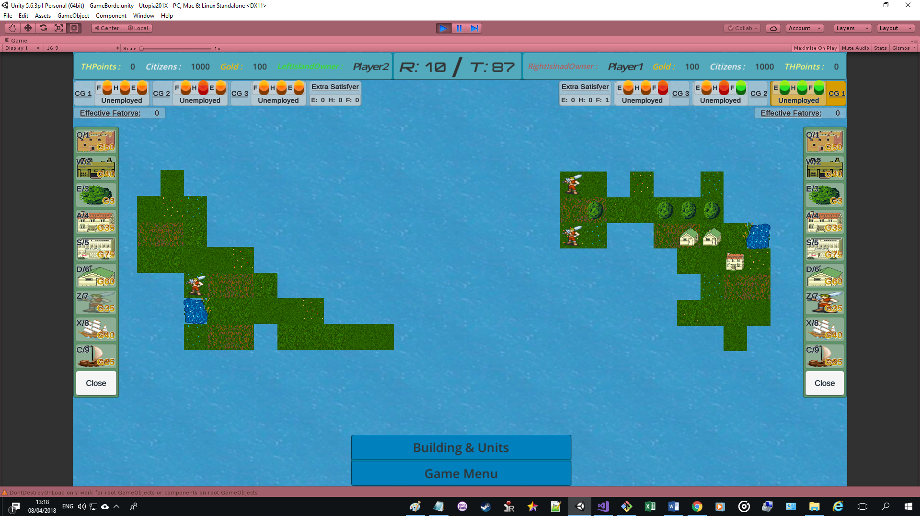
Categories Satisfaction & Locking 2
gold block
house
rebel button lock by gold block
school

Slide 7

Work Arrangement Explanation
the other blocks works in the second factory
one block works in the first factory
fort
hospital
rebel button lock by fort

Slide 8
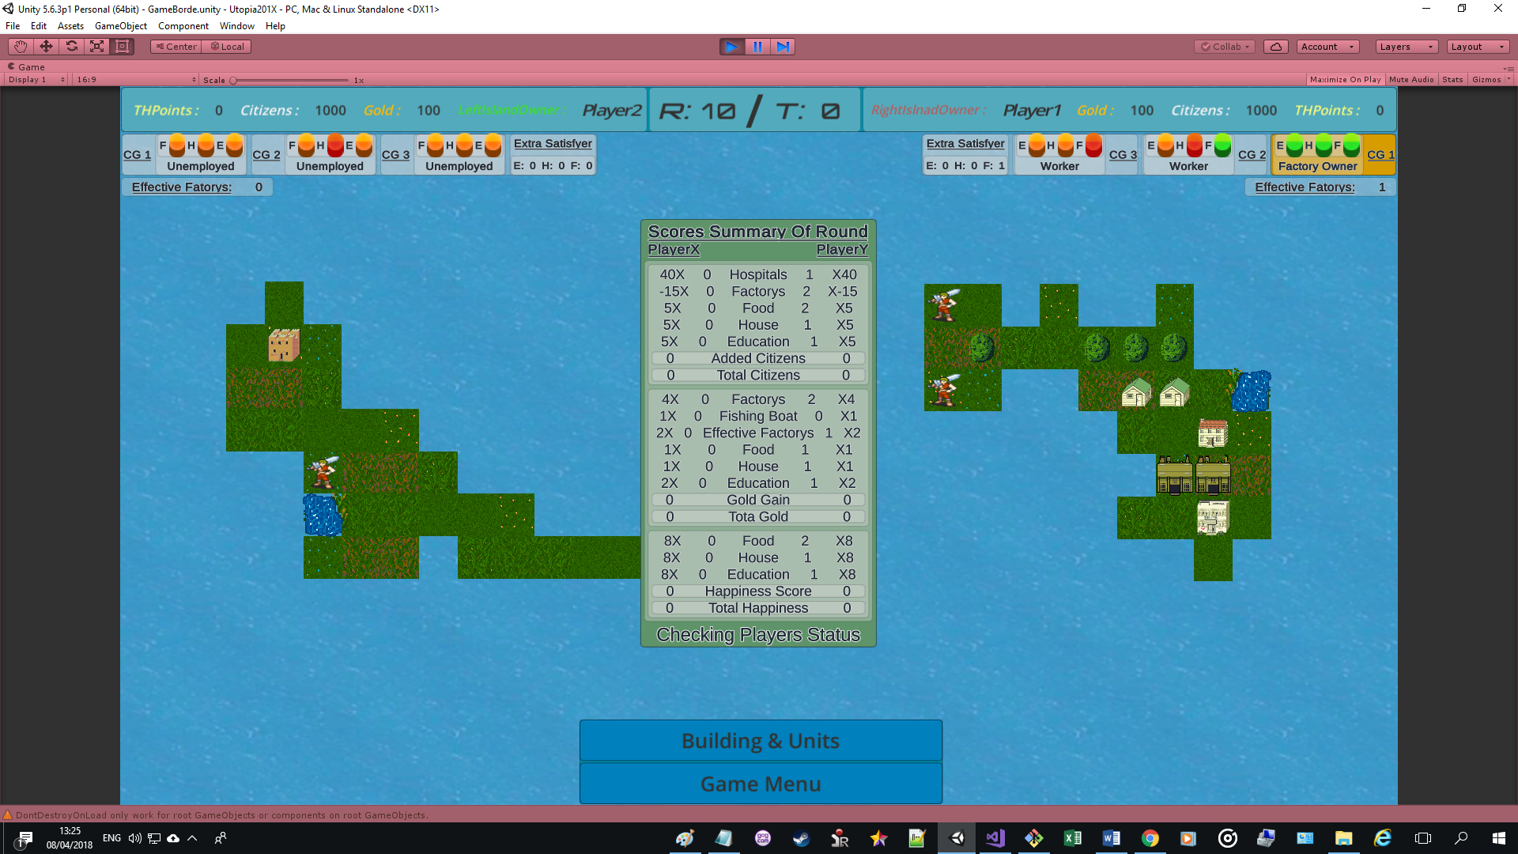
End Of Turn And Point Count

Slide 9

Point Counting Summary & Countdown Starts To The Next Turn

Slide 10
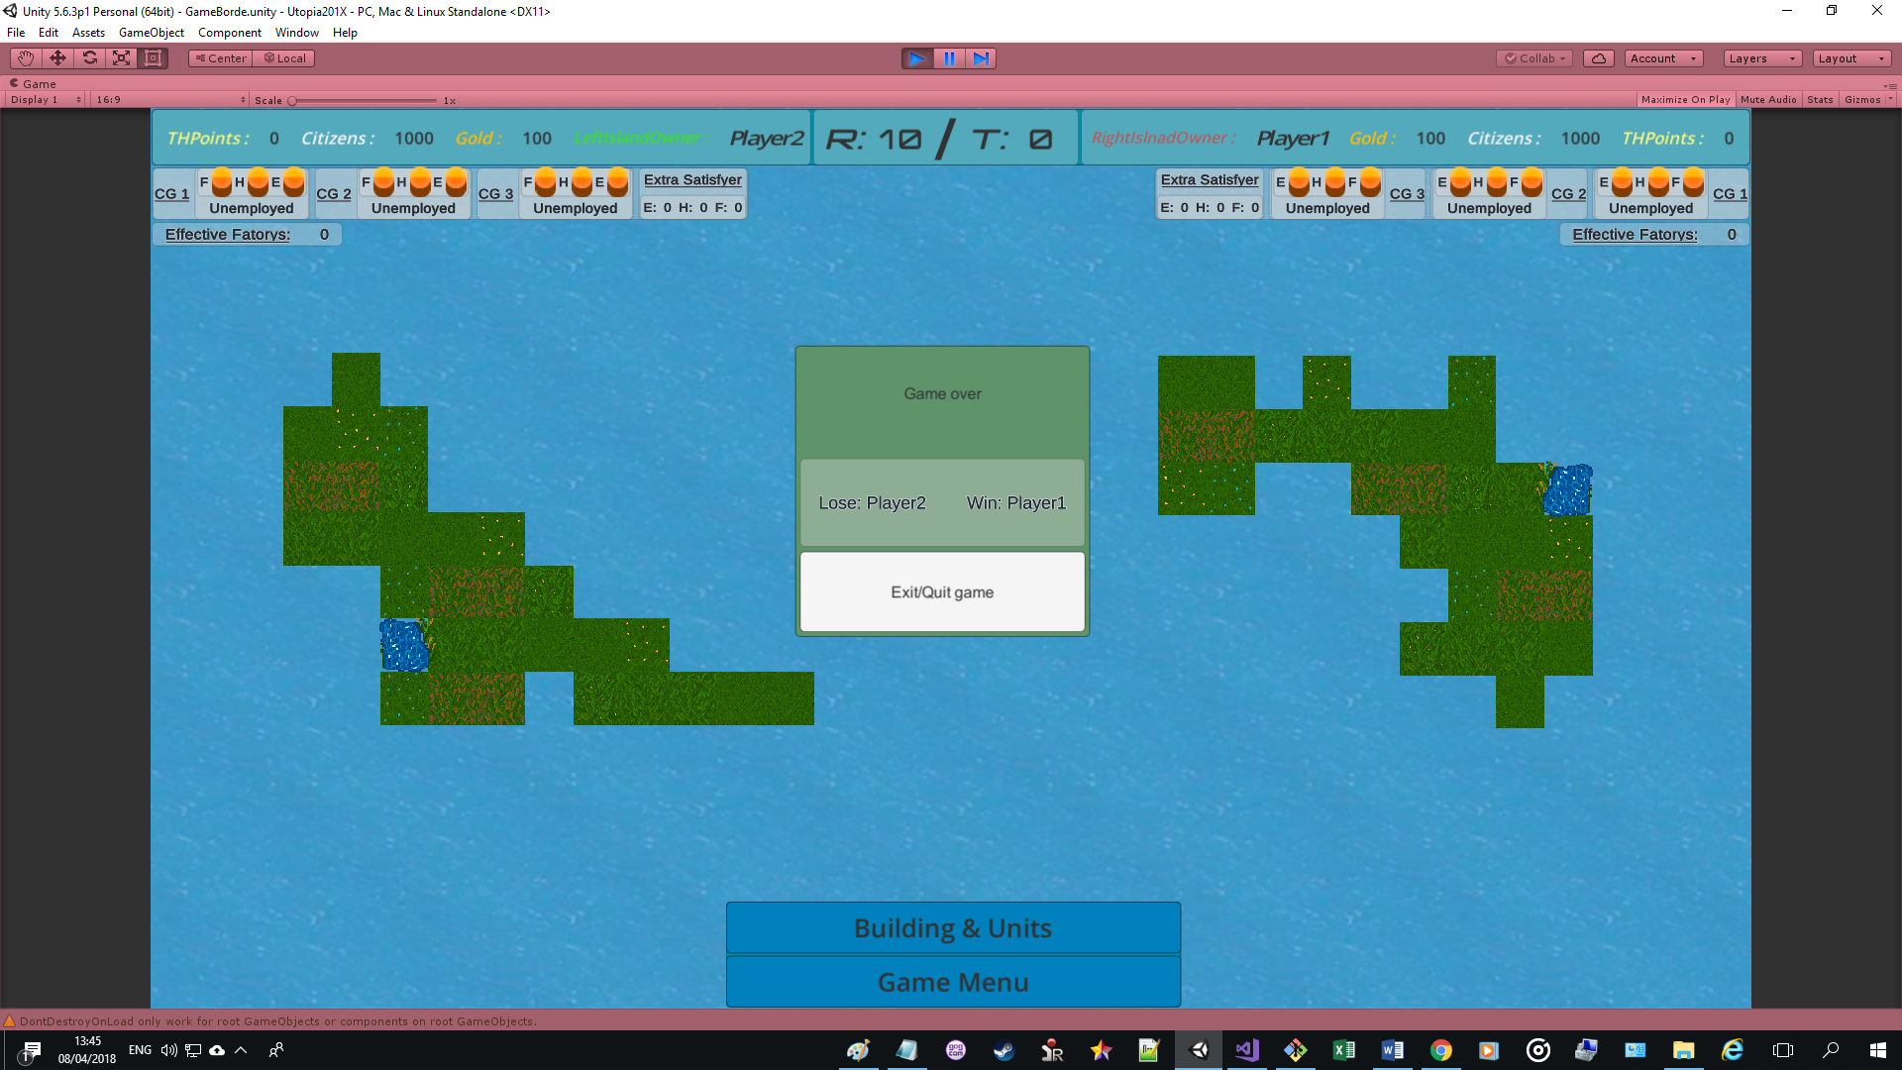
End Game Screen

